Slide 1

Curso Inicial

Slide 2

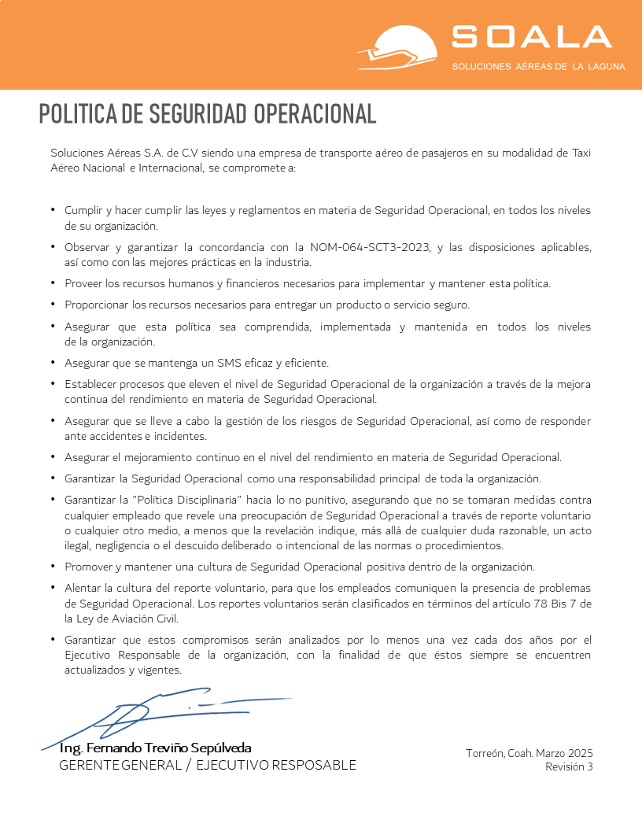
1.Política y Objetivos de Seguridad Operacional
La Política de Seguridad Operacional será revisada cada dos años, esta periodicidad puede ser menor a la señalada anteriormente por cambios organizacionales y/o normativos. Es comunicada a todo el personal de Soluciones Aéreas de la Laguna, a través de los métodos de difusión establecidos en Sección 7.2

Slide 3
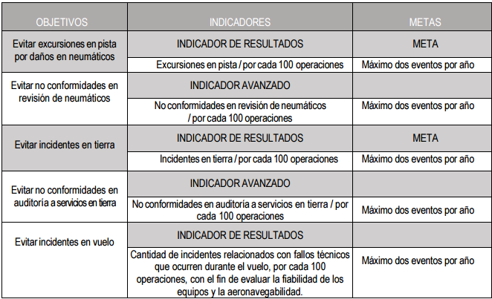
1.Política y Objetivos de Seguridad Operacional
Los indicadores y metas de desempeño de Seguridad Operacional están creados en términos de los objetivos de Seguridad Operacional que permitan la medición del rendimiento en materia de Seguridad Operacional.
Los Objetivos de Seguridad Operacional están orientados a procesos y resultados; así como indicadores avanzados y de resultados.
Los objetivos son generados a partir de un suceso precursor, es decir eventos (incidentes, accidentes y/o peligros) que se ha repetido en a través de los años que tiene la empresa en operaciones (según los datos de nuestro sistema SMS), en el caso de SOALA han sido repetitivos los incidentes con neumáticos y se han recibido continuas notificaciones de peligros en tierra.

Slide 4

2. Funciones y responsabilidades en el SMS

Slide 5
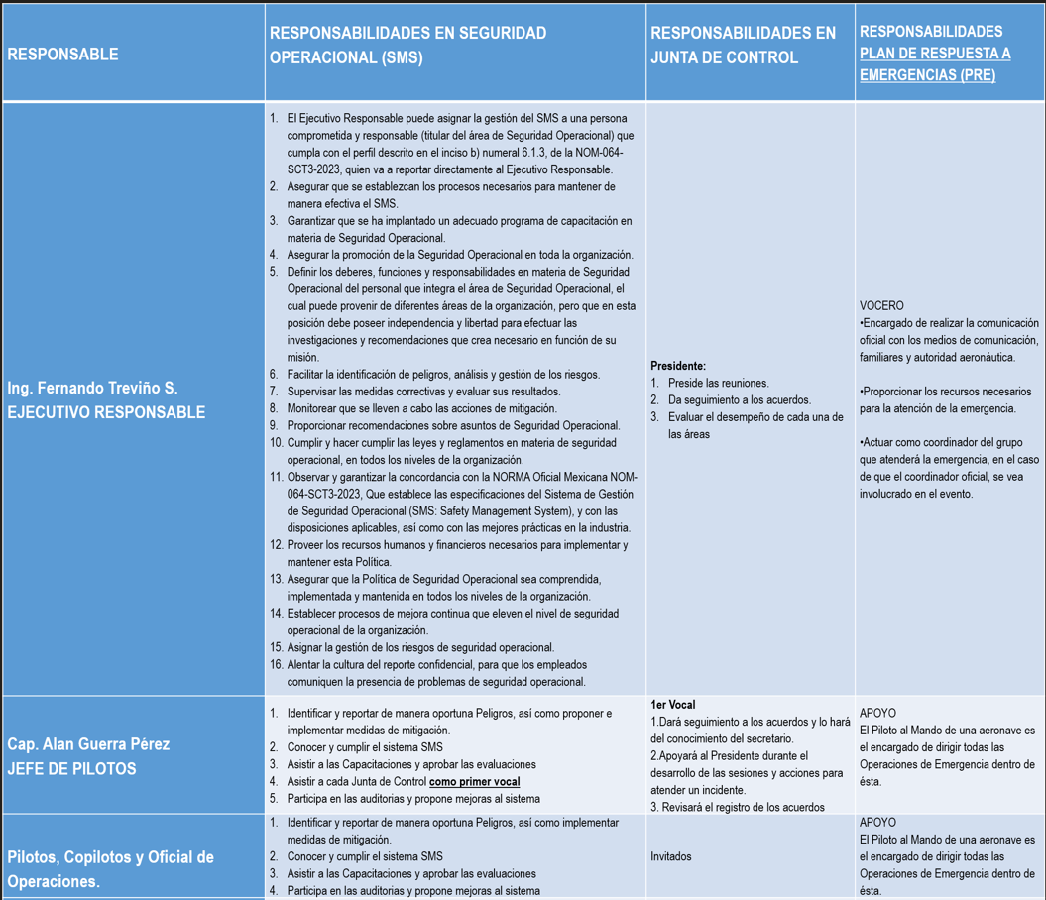

Slide 6
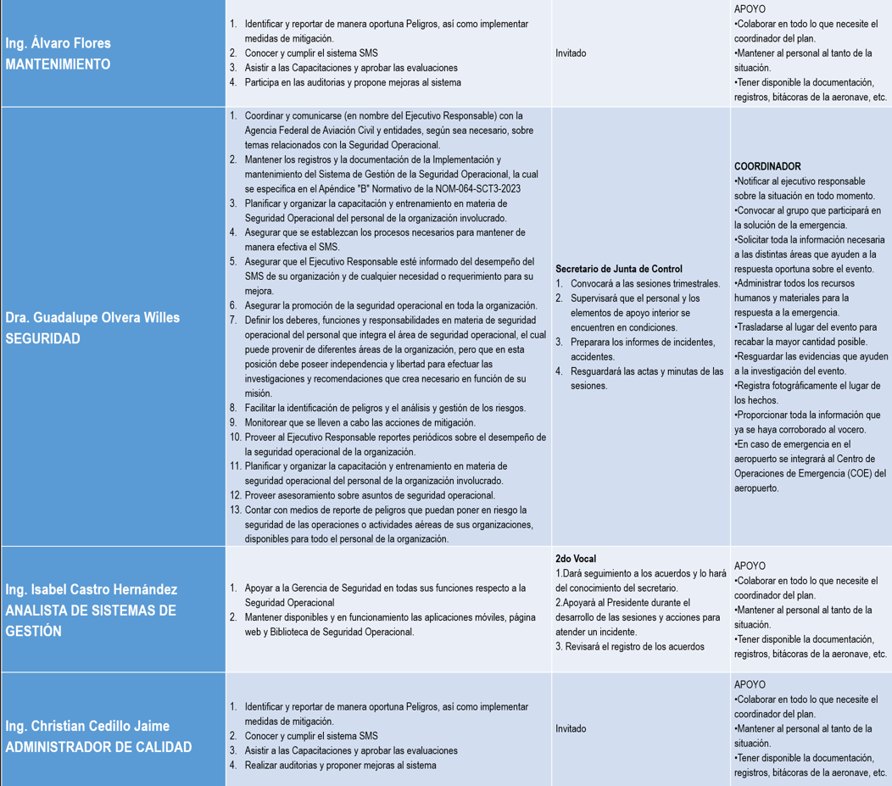

Slide 7
3.Normatividad en Materia de Seguridad Operacional
Documentación del SMS
Según la NOM-064-SCT3-2023
Reglamentación aeronáutica aplicable | Descripción
NOM-064-SCT3-2023 | Esta norma establece las especificaciones del Sistema de Gestión de Seguridad Operacional (SMS).
Doc 9859 | Manual de gestión de la seguridad operacional (SMM), Cuarta edición — 2018, Organización de Aviación Civil Internacional
ANEXO 19 OACI | 2da. edición. Normas y Métodos recomendados Internacionales para la gestión de la seguridad operacional
Ley De Aviación Civil | Última reforma publicada en el diario oficial de la federación: 3 de mayo de 2023
Reglamento De La Ley De Aviación Civil | Última reforma publicada DOF 31-05-2023

Slide 8
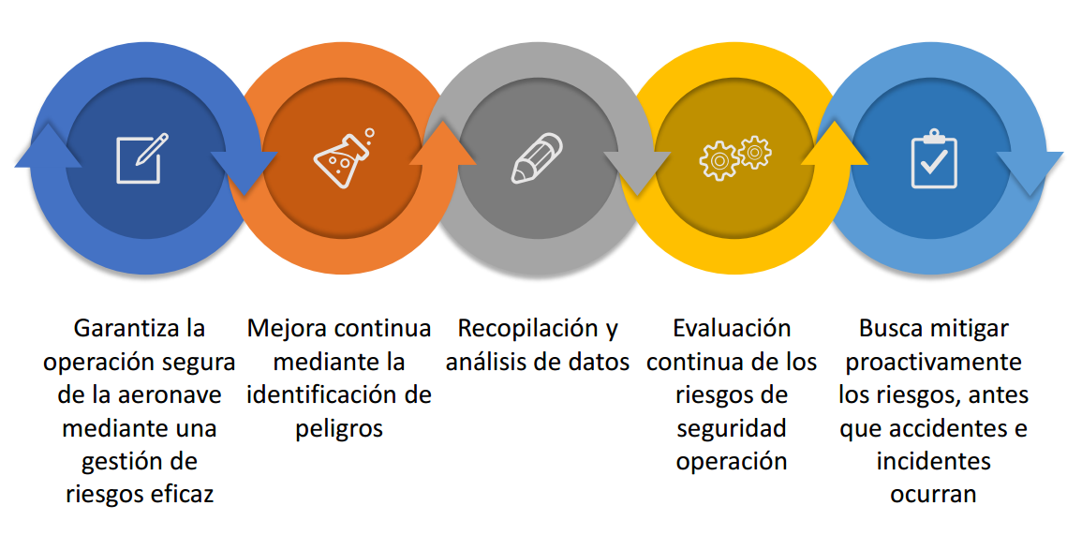
4. SMS y conceptos de Seguridad
Importancia del SMS

Slide 9
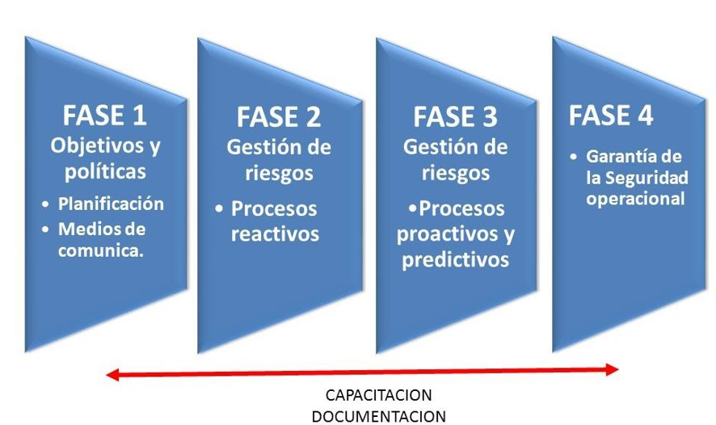
4. SMS y conceptos de Seguridad
Fases del SMS
Hay cuatro fases que forman los fundamentos de un SMS. Cada componente se subdivide en elementos que comprenden los procesos o actividades emprendidas por los proveedores de servicio para gestionar la seguridad operacional.

Slide 10
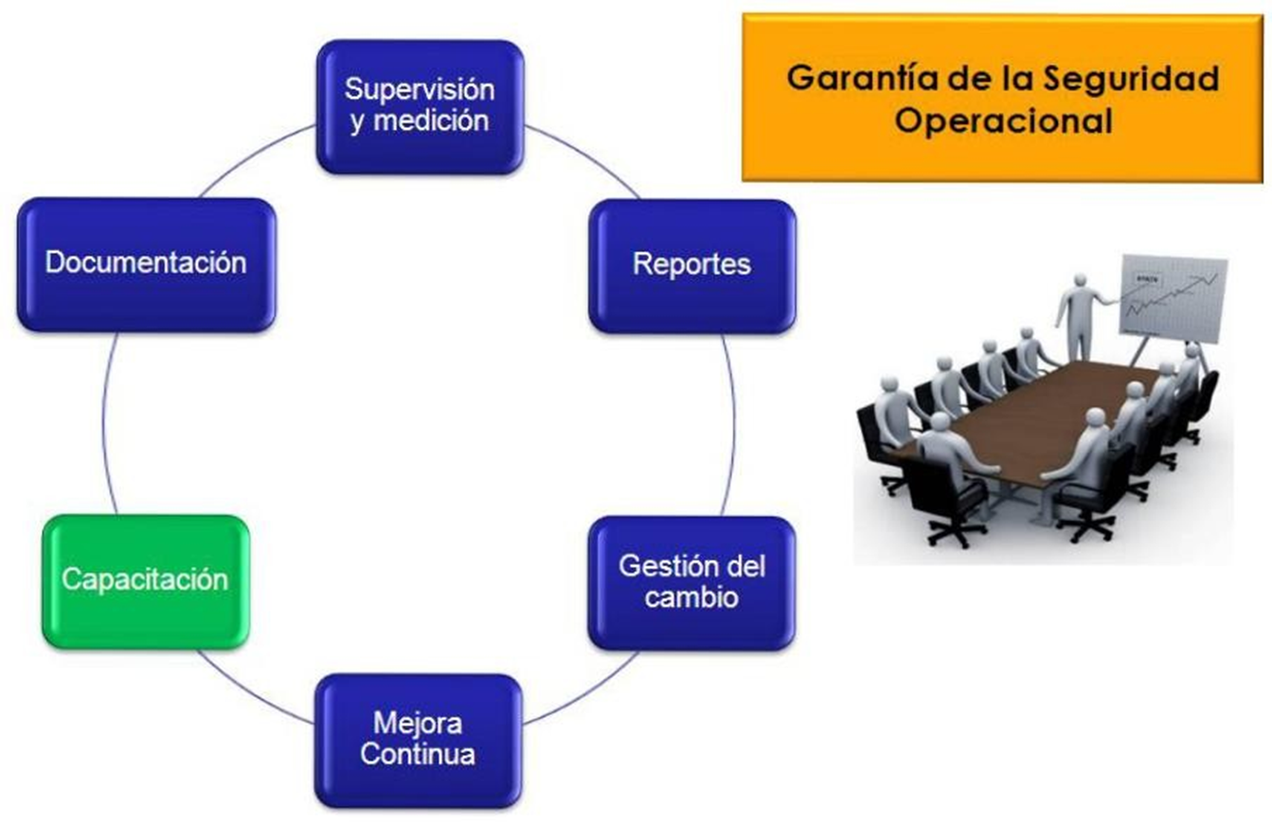

Slide 11
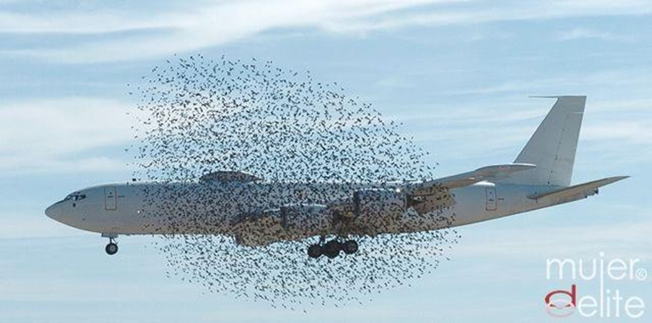
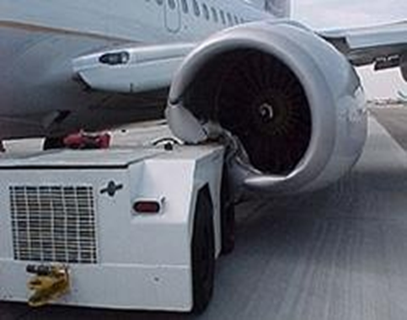
4. SMS y conceptos de Seguridad
Peligro
Condición, actividad u objeto que potencialmente puede causar consecuencias perjudiciales como lesiones al personal, daños al equipamiento o estructuras, pérdida de material, o reducción de la habilidad de desempeñar una función determinada

Slide 12


4. SMS y conceptos de Seguridad
Consecuencia
Resultado potencial de un peligro. El potencial perjudicial de un peligro se materializa mediante una o varias consecuencias.
El viento cruzado de 15 nudos es un peligro.
La posibilidad de que el piloto no pueda controlar la aeronave durante el despegue o el aterrizaje, es una de las consecuencias del peligro.

Slide 13
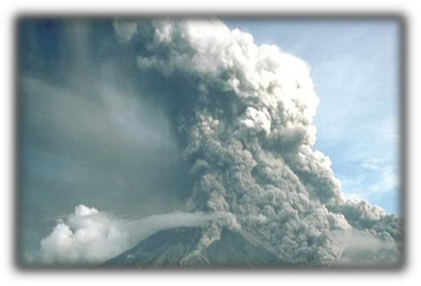
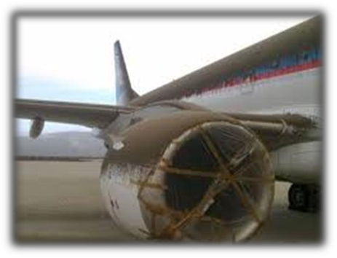
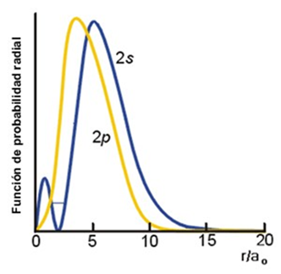

4. SMS y conceptos de Seguridad
Riesgo
La evaluación de las consecuencias de un peligro, expresado en términos de probabilidad y severidad, tomando como referencia la peor condición previsible.
Peligro.- Cenizas
Consecuencias del peligro
Probabilidad
La posibilidad que un evento o condición insegura pueda ocurrir.
Riesgo

Slide 14
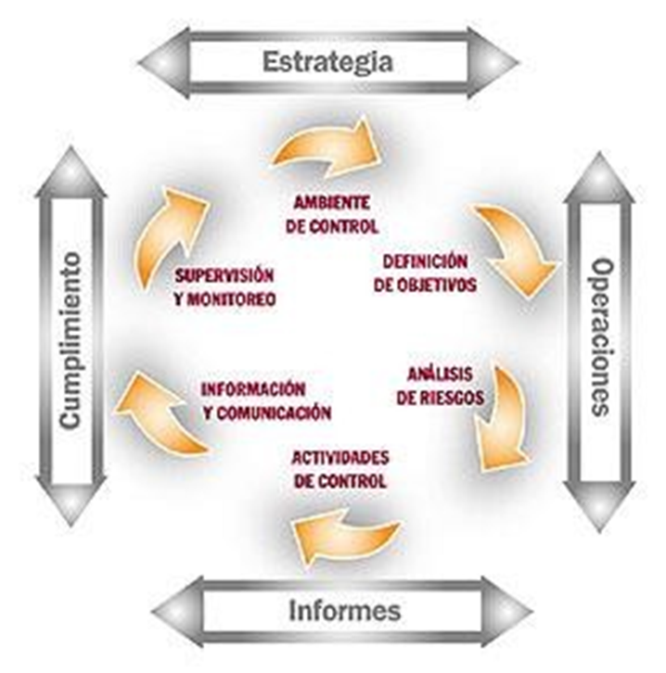
4. SMS y conceptos de Seguridad
Riesgos
La evaluación de los riesgos permite a la organización tomar decisiones informadas sobre si puede lograr el control de los riesgos de seguridad operacional y continuar así la Operación, posponer o cancelar la operación.

Slide 15
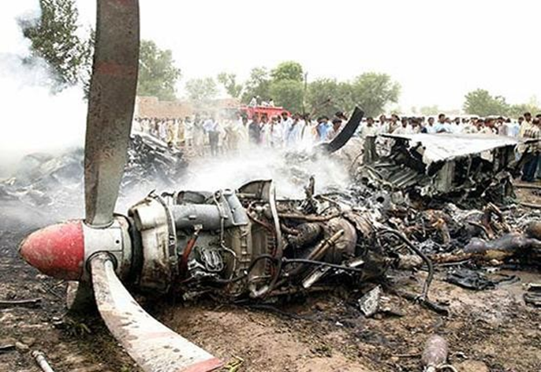
4. SMS y conceptos de Seguridad
Gravedad/Severidad
Las posibles efectos de un evento o condición insegura, tomando como referencia la peor condición previsible.
Gestión del riesgo
La identificación, análisis y eliminación, y/o mitigación de los riesgos a un nivel aceptable, que amenazan las capacidades de una organización.
Mitigación
Medidas que eliminan el peligro potencial o que reducen la probabilidad o severidad del riesgo.
Mitigación del riesgo = Control del riesgo

Slide 16
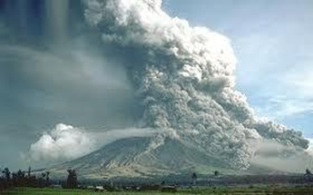
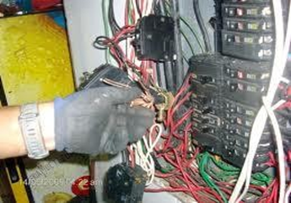

4. SMS y conceptos de Seguridad
Comprensión de los peligros
Gestión:
Gestión o documentación, procesos y procedimientos.
Naturales:
Meteorológicos o de la Fauna.
Humanos:
Limitación del hombre en aquellos sistemas que tienen el potencial de causar un daño.
Técnicos:
Aeropuertos, Navegación Aérea, Operaciones, Mantenimiento, y Diseño y Fabricación.

Slide 17
4. SMS y conceptos de Seguridad
Identificación de los peligros
Bases de la identificación de los peligros
La identificación y notificación de peligros es responsabilidad de todos.
Todo el personal de las organizaciones de aviación debería recibir la instrucción apropiada en gestión de la seguridad operacional.
Las organizaciones deben contar con personal especializado con la función exclusiva de identificar y analizar los peligros.
La identificación de peligros es una actividad continua, permanente y diaria.
La forma en que se identifican los peligros dependerá de los recursos y limitaciones de cada organización particular.

Slide 18
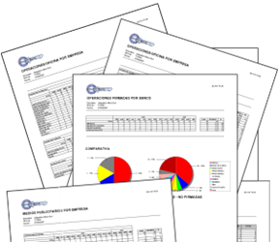
4. SMS y conceptos de Seguridad
Fuentes para identificación de los peligros
Internas
Análisis de datos de vuelo
Reporte voluntario
Auditorías y encuestas de supervisión
• Análisis de tendencias
• Investigación y seguimiento de incidentes.
Externas
Informes de accidentes
Notificación obligatoria y/o
voluntaria de sucesos.
Verificaciones de AFAC
Sistemas de intercambio de
Información.

Slide 19
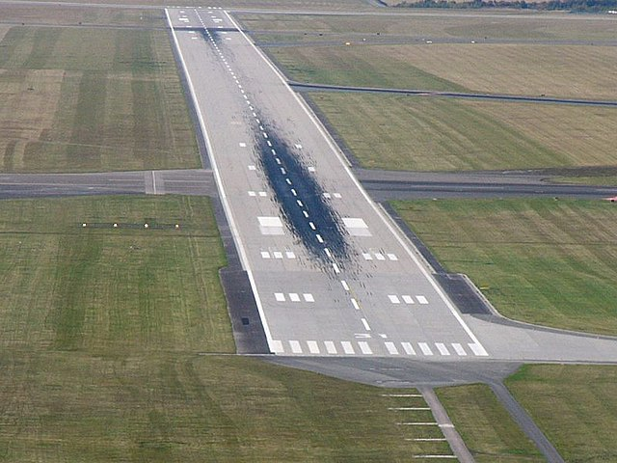
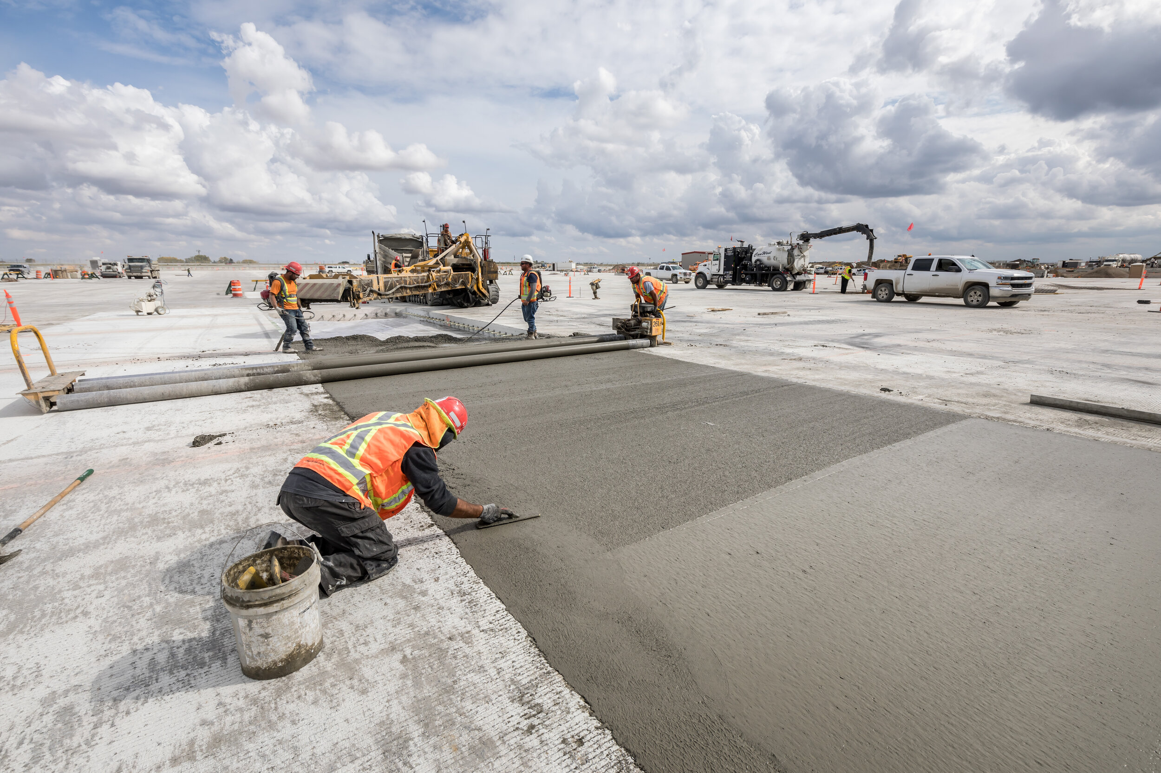
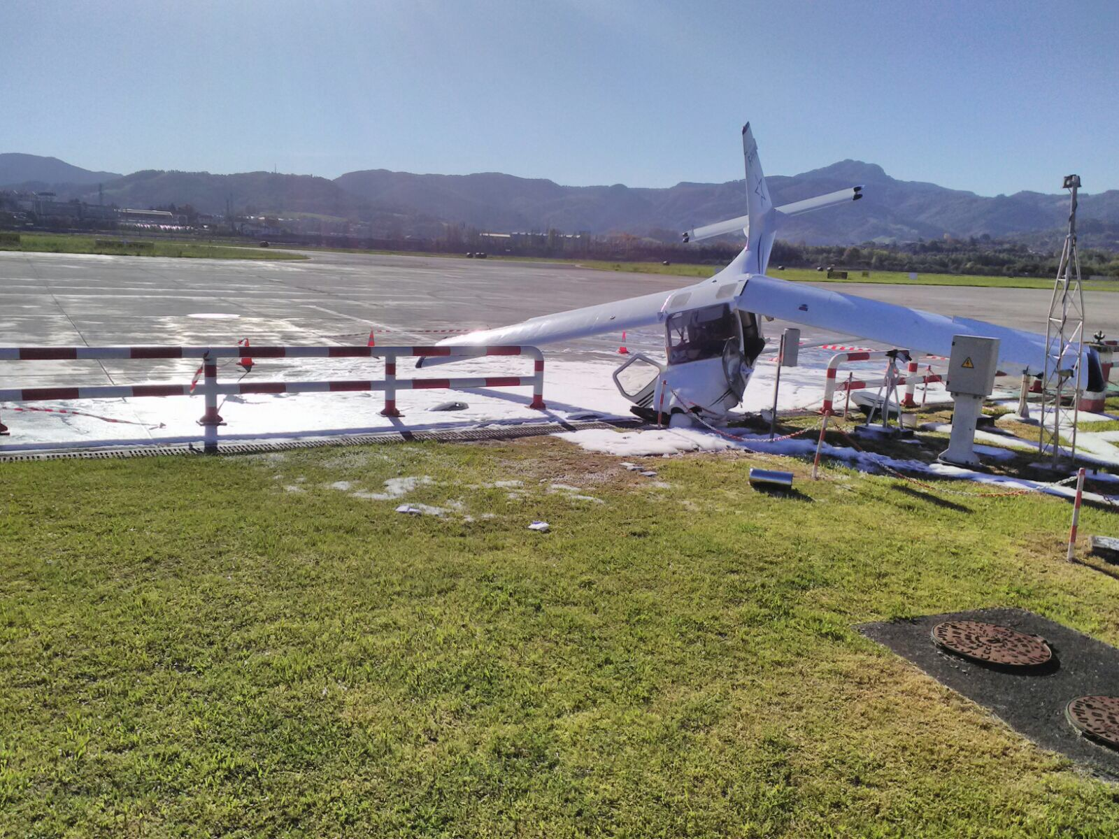
Análisis de los peligros
El análisis de los peligros se realiza en un proceso en 3 etapas:
1
Establecer el peligro genérico.
(Formulación del peligro)
Ejemplo:
Construcción de una pista
2
Identificar componente especifico
Ejemplo:
Equipos de construcción
Calles de rodaje
Clausuradas
3
Definir probable consecuencia
Ejemplo:
Aeronaves pueden chocar con el equipo de construcción.
Aeronaves pueden tomar las calles de rodaje equivocadas.

Slide 20
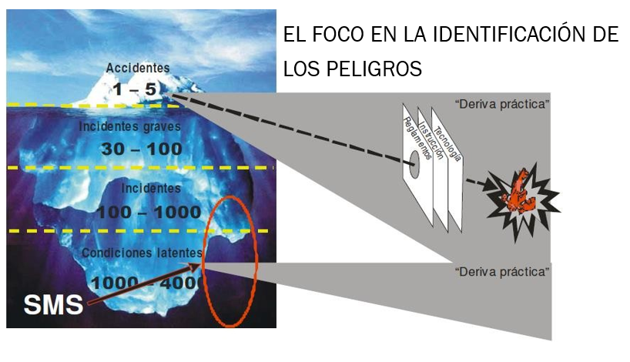
Análisis de los peligros

Slide 21

Documentación de los peligros
La importancia fundamental de una gestión apropiada de la documentación es:
Un procedimiento formal para transformar datos de seguridad operacional en información relacionada con los peligros.
Se establece la “biblioteca de seguridad operacional” de una organización.

Slide 22
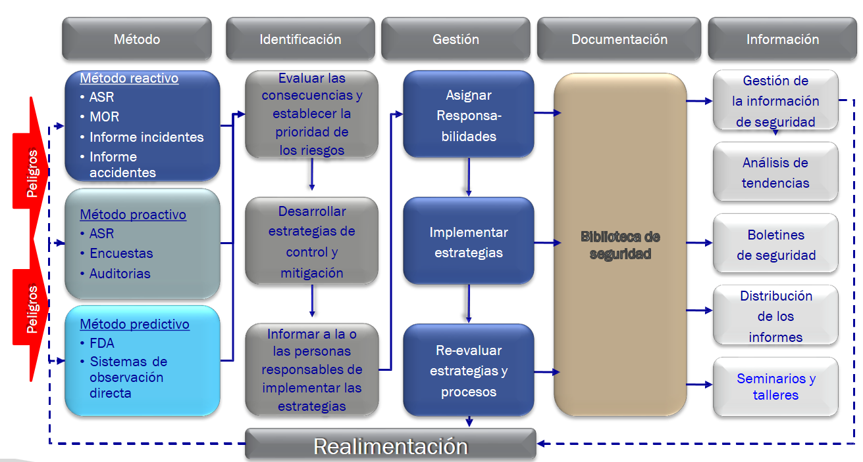
Documentación de los peligros

Slide 23
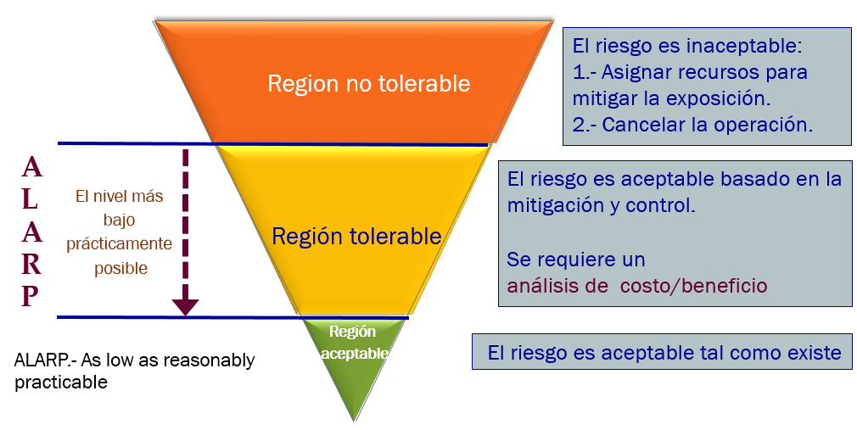
5.Gestión de Riesgos
Evaluación de la probabilidad de riesgos: Es el control de los riesgos por parte de la organización evaluando la probabilidad de que las consecuencias de los peligros se materialicen durante las operaciones.

Slide 24
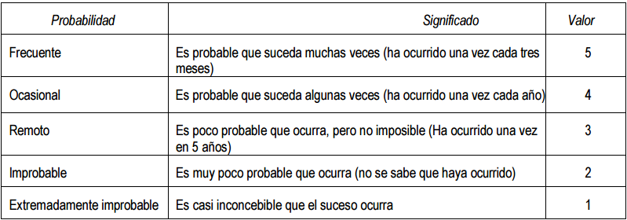
Gestión de Riesgos
Una vez completada la evaluación de probabilidad, el siguiente paso es evaluar la gravedad del riesgo de seguridad operacional teniendo en cuenta las posibles consecuencias relacionadas con el peligro.

Slide 25
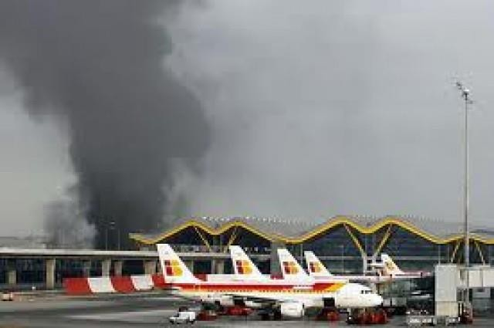
Gravedad de riesgo
La gravedad del riesgo de seguridad operacional se define como el grado de daño que puede suceder razonablemente como consecuencia o resultado del peligro identificado.
5.Gestión de Riesgos
La evaluación de la gravedad considera todas las posibles consecuencias relacionadas con un peligro, teniendo en cuenta la peor condición previsible.

Slide 26
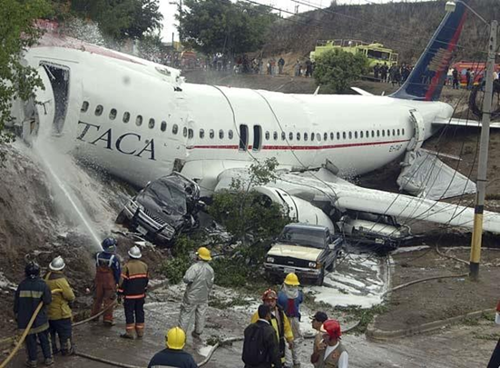
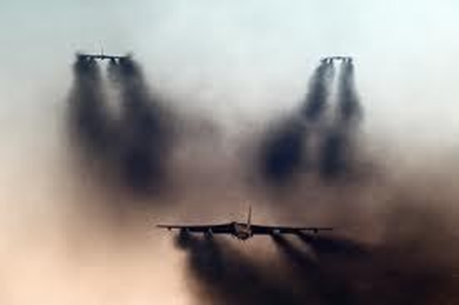
Gravedad de riesgo
Defina la severidad en términos de efectos sobre:
Materiales
Finanzas
Responsabilidad
Gente
Medio ambiente
Imagen
Confianza del público
5.Gestión de Riesgos

Slide 27
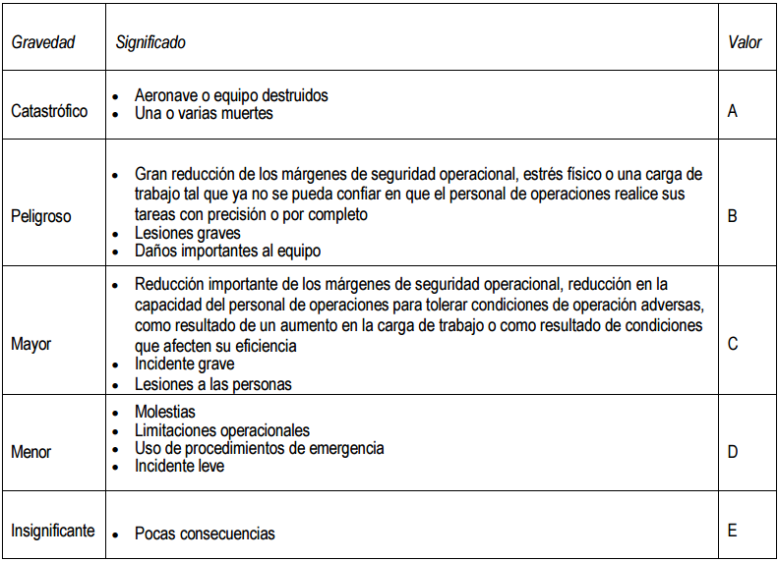
Gravedad de riesgo

Slide 28
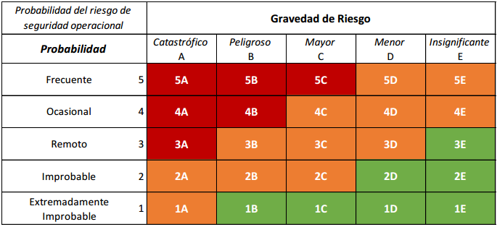
Tolerabilidad de los riesgos
Matriz De Riesgos De Seguridad Operacional

Slide 29
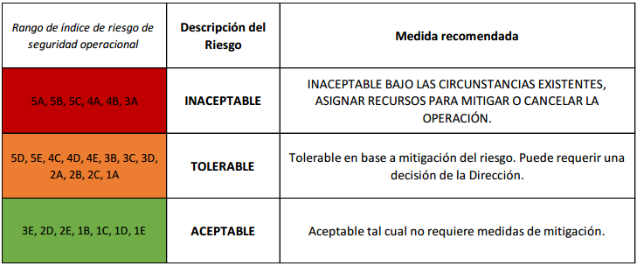
Tolerabilidad de los riesgos
Los niveles directivos de la organización con autoridad para tomar decisiones respecto riesgos inaceptables son la Gerencia General y la Gerencia de Seguridad.

Slide 30
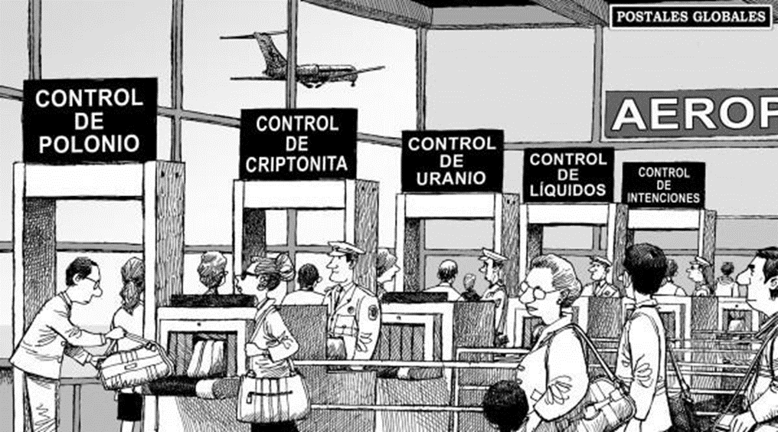
Control/Mitigación de riesgos
Control y mitigación son términos que pueden usarse indistintamente.
Ambos tienen el significado de designar medidas para enfrentar el peligro y llevar bajo control de la organización la probabilidad de los riesgos de seguridad operacional y la gravedad de las consecuencias del peligro.
5.Gestión de Riesgos

Slide 31

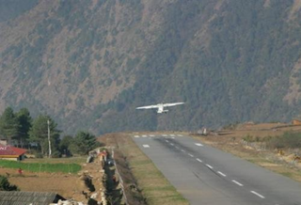
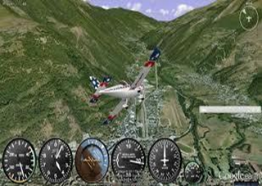
Control/Mitigación de riesgos
Hay 3 estrategias genéricas para el control/mitigación de los riesgos de seguridad operacional:
Evitar la exposición – Se cancela o evita la operación o actividad debido a que los riesgos de seguridad operacional superan los beneficios de continuarla, eliminado así el riesgo de seguridad operacional en su totalidad.
Reducir la exposición – Se reduce la frecuencia de la operación o actividad o se adoptan medidas para reducir la magnitud de las consecuencias del riesgo.
Segregación de la exposición - Se toman medidas para aislar los efectos de las consecuencias del riesgo o se introduce capas redundantes de protección contra los riesgos.
5.Gestión de Riesgos

Slide 32
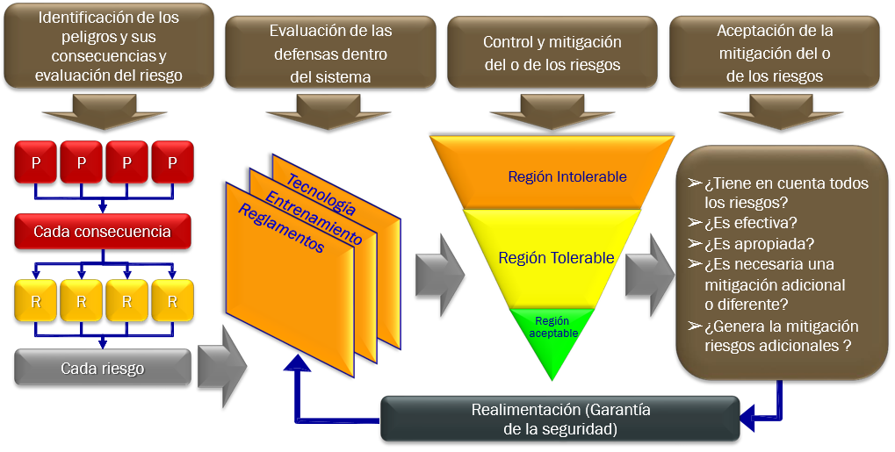
Control/Mitigación de riesgos
Mitigación del riesgo en una mirada
5.Gestión de Riesgos

Slide 33
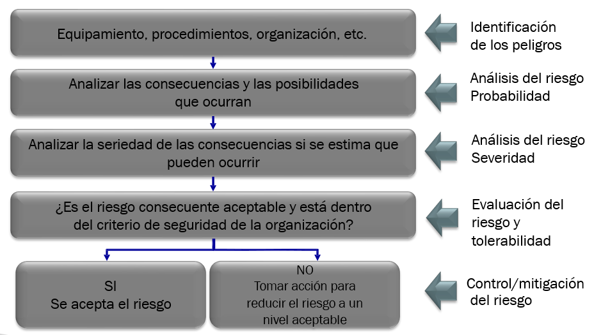
Resumen
Proceso de Gestión de los riesgos de seguridad operacional
5.Gestión de Riesgos

Slide 34

PROGRAMA DE AUDITORIAS INTERNAS DE SEGURIDAD OPERACIONAL
Las auditorías internas resultan más eficaces cuando las realizan personas o departamentos independientes de las funciones que se están auditando, por lo cual será auditoría cruzada, donde forma aleatoria se auditaran los siguientes departamentos por personas que no pertenezcan al mismo (el Auditor puede ser personal interno o externo que cuente con conocimiento básico SMS y experiencia en una empresa con SMS implementado de por lo menos un año).
  Gerencia General
  Operaciones
  Mantenimiento
  Seguridad
6. Garantía de la Seguridad Operacional
Las auditorías internas de Seguridad Operacional se efectuarán una vez al año durante el mes de abril.

Slide 35

INVESTIGACIÓN INTERNA Y ANÁLISIS DE EVENTOS Y SUCESOS.
La activación de una investigación de Seguridad Operacional es crucial para comprender y mitigar los riesgos asociados a las operaciones.
Existen diversos criterios que pueden desencadenar una investigación formal, que van desde la ocurrencia de incidentes, fallas o accidentes.
A continuación, se muestran los principales criterios que se emplearan para activar una investigación de seguridad operacional:
Ocurrencia de Incidentes o Accidentes: Cuando ocurre un incidente o accidente (incluso si no resulta en lesiones graves o daños materiales significativos), debe activarse una investigación.
Fallas en equipos o sistemas de seguridad que podrían poner en peligro la integridad de la operación.
Identificación de Tendencias Inusuales o Incrementos en Indicadores de Riesgo: Las tendencias o patrones que indican que los riesgos de seguridad están aumentando o que las medidas de seguridad están siendo comprometidas, deben ser objeto de investigación. Esto incluye:
  Un aumento en la tasa de accidentes o incidentes en un período de tiempo determinado.
  Un aumento en la tasa de fallas de equipos o maquinarias que podría comprometer la seguridad
6. Garantía de la Seguridad Operacional

Slide 36
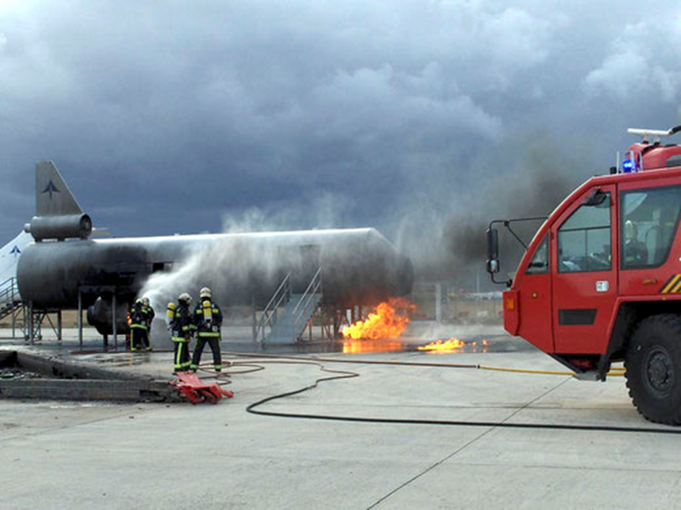
En la siguiente liga veremos la presentación del PRE
https://www.soala.com.mx/wp-content/uploads/2017/07/SECCION-4.-PLAN-DE-RESPUESTA-ANTE-EMERGENCIAS-REE3-2025.pdf
7. Plan de Respuesta a Emergencias

Slide 37
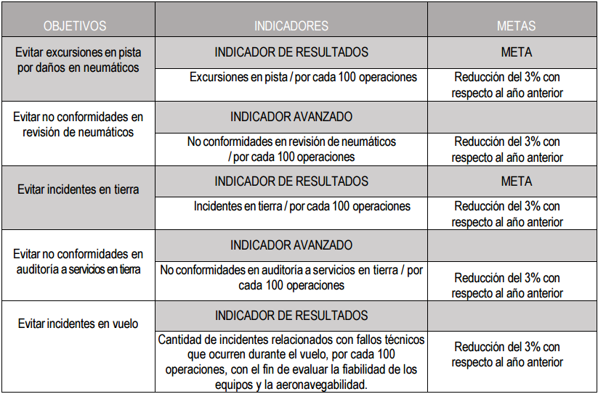
En base a los principales problemas y riesgos de seguridad operacional que enfrenta la organización se han definido los indicadores.
8. Indicadores
La gerencia de seguridad es responsable de recopilar, validar y controlar estos indicadores, la información necesaria se obtiene de:
• Reportes de peligros,
• Informes de incidentes-accidentes
• Juntas de Control
El análisis de los indicadores se realiza de manera trimestral durante las Juntas de Control.

Slide 38
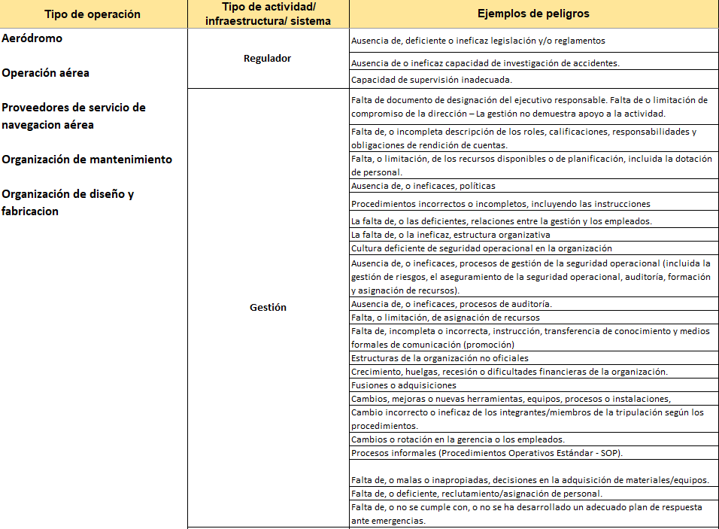
9. Taxonomía de Peligros - ORGANIZATIVOS
9. Taxonomía de Peligros

Slide 39
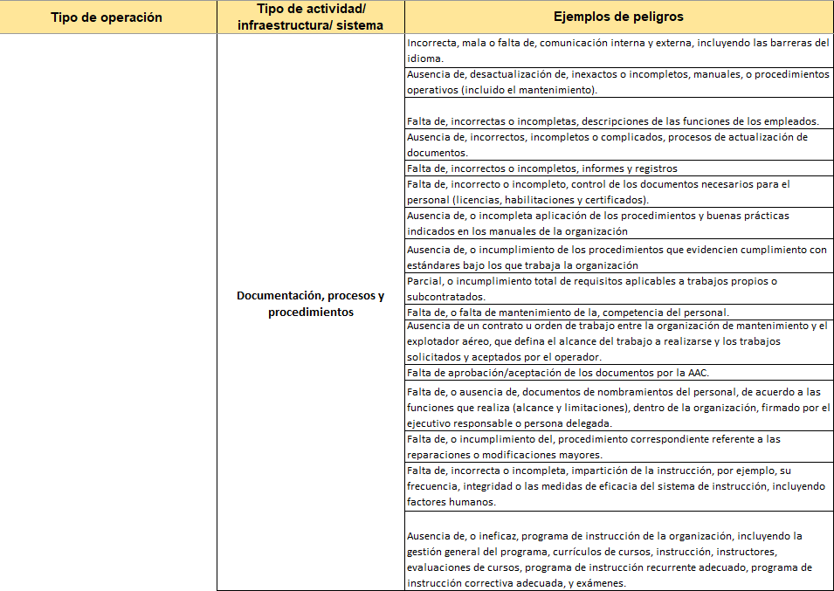
9. Taxonomía de Peligros - ORGANIZATIVOS
9. Taxonomía de Peligros

Slide 40
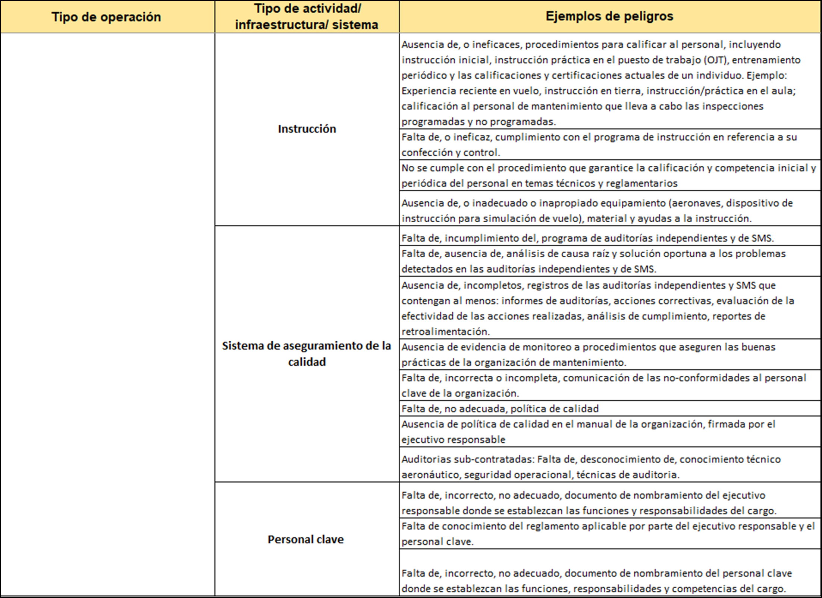
9. Taxonomía de Peligros - ORGANIZATIVOS
9. Taxonomía de Peligros

Slide 41
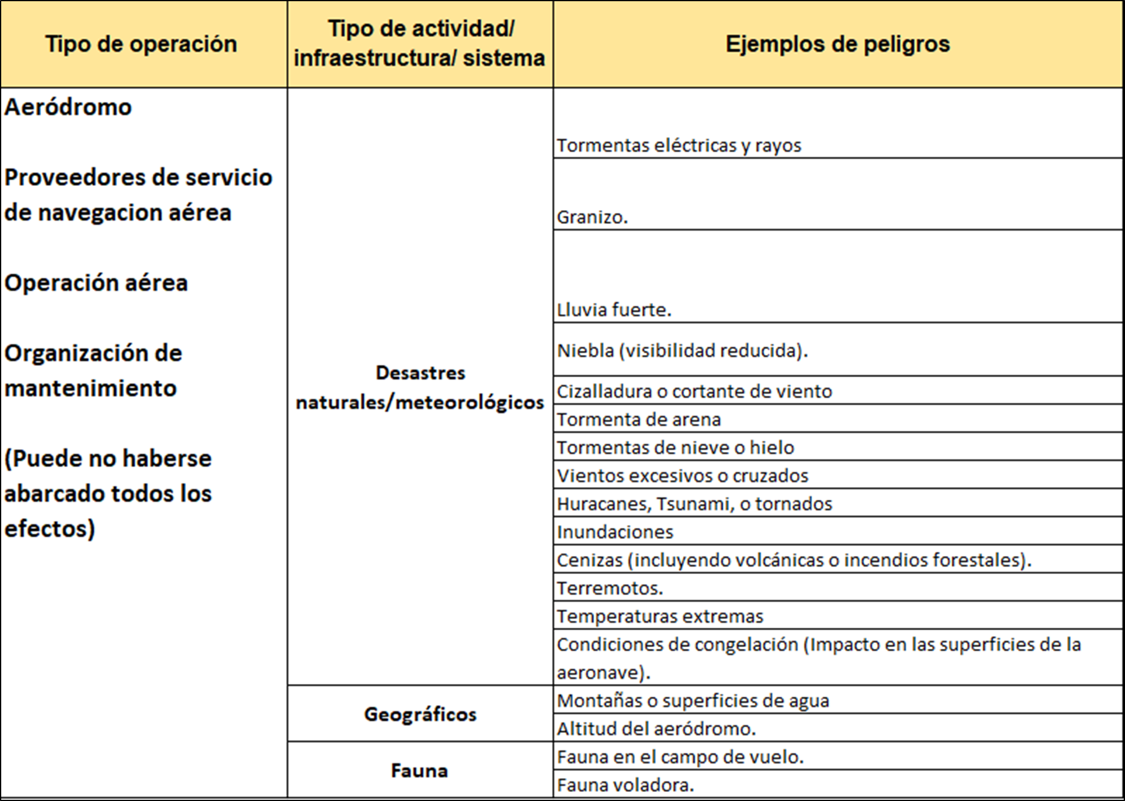
9. Taxonomía de Peligros - AMBIENTALES
9. Taxonomía de Peligros

Slide 42
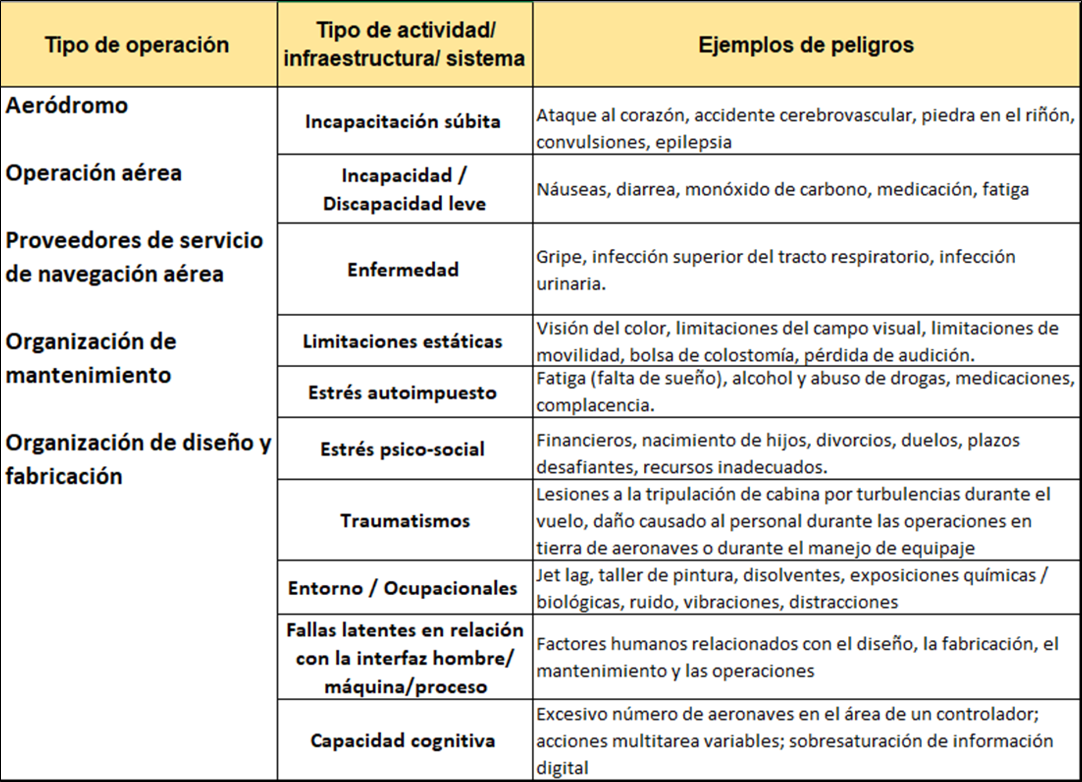
9. Taxonomía de Peligros - HUMANOS
9. Taxonomía de Peligros

Slide 43
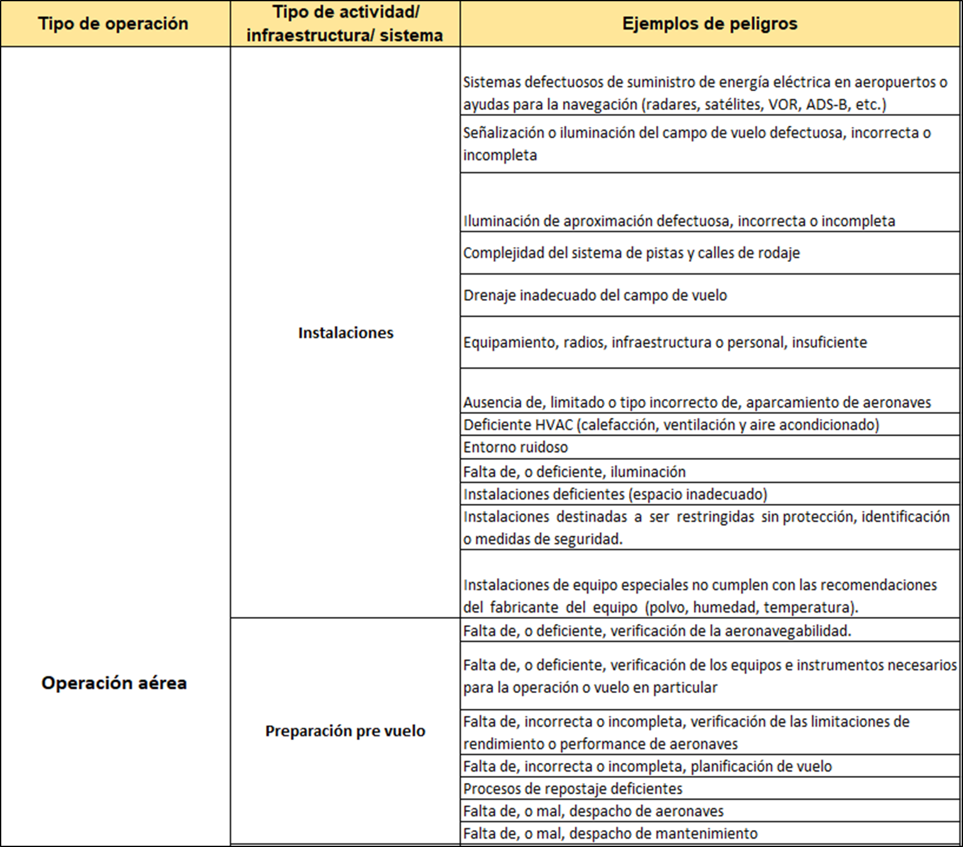
9. Taxonomía de Peligros - OPERACIÓN AÉREA Y MANTTO
9. Taxonomía de Peligros

Slide 44
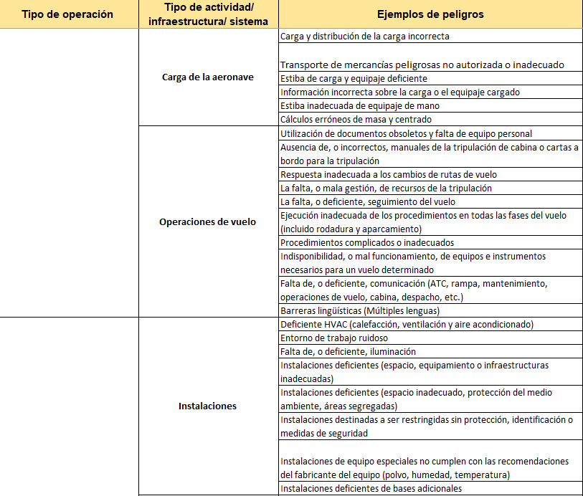
9. Taxonomía de Peligros - OPERACIÓN AÉREA Y MANTTO
9. Taxonomía de Peligros

Slide 45
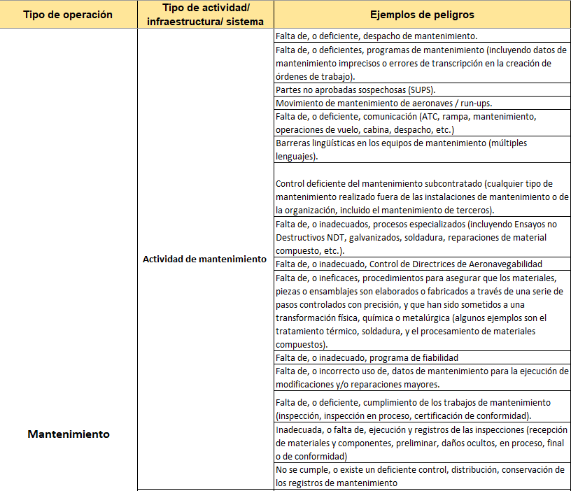
9. Taxonomía de Peligros - OPERACIÓN AÉREA Y MANTTO
9. Taxonomía de Peligros

Slide 46
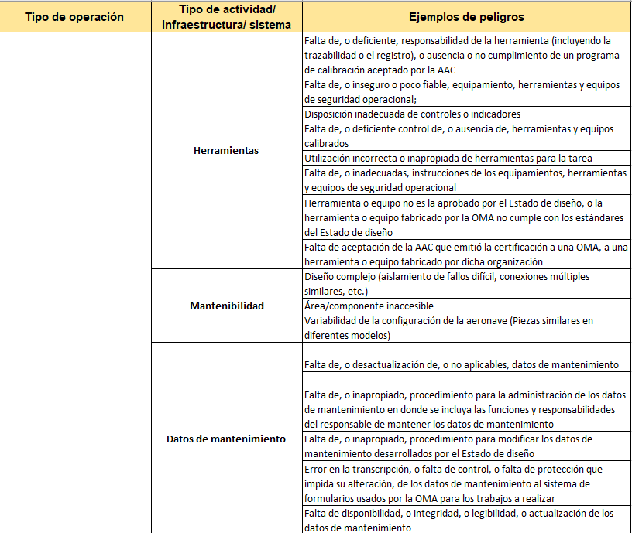

9. Taxonomía de Peligros - OPERACIÓN AÉREA Y MANTTO
9. Taxonomía de Peligros

Slide 47
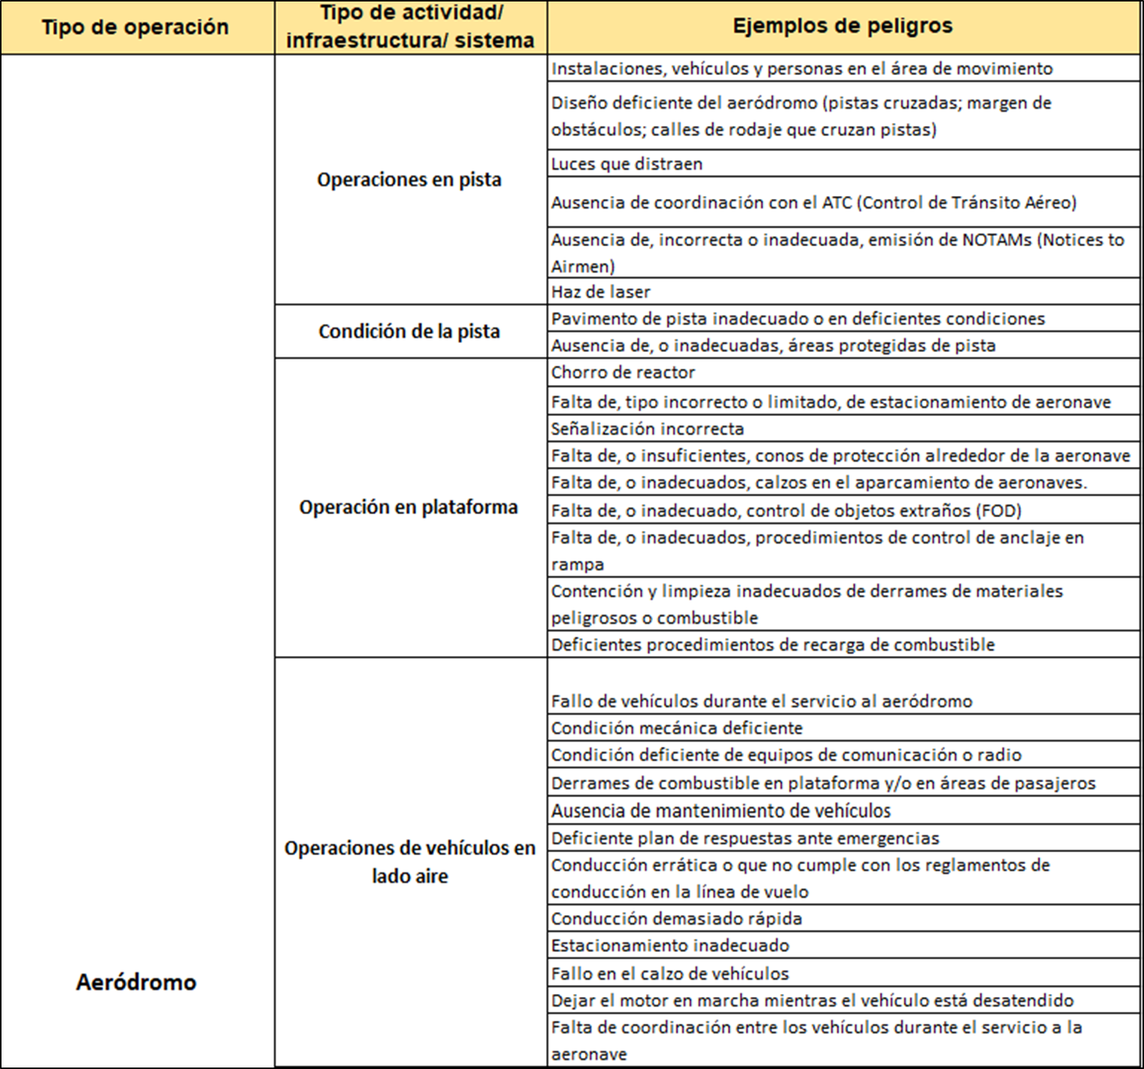
9. Taxonomía de Peligros - OPERACIÓN AÉREA Y MANTTO
9. Taxonomía de Peligros

Slide 48
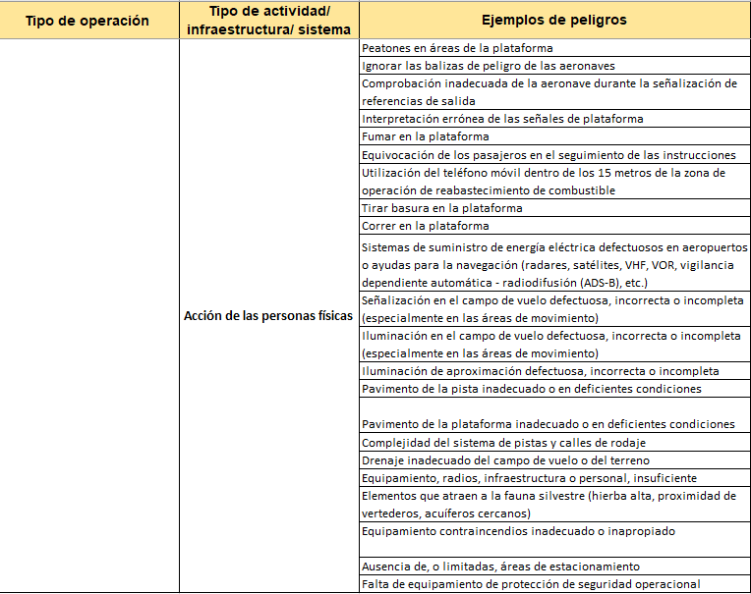
9. Taxonomía de Peligros - OPERACIÓN AÉREA Y MANTTO
9. Taxonomía de Peligros

Slide 49
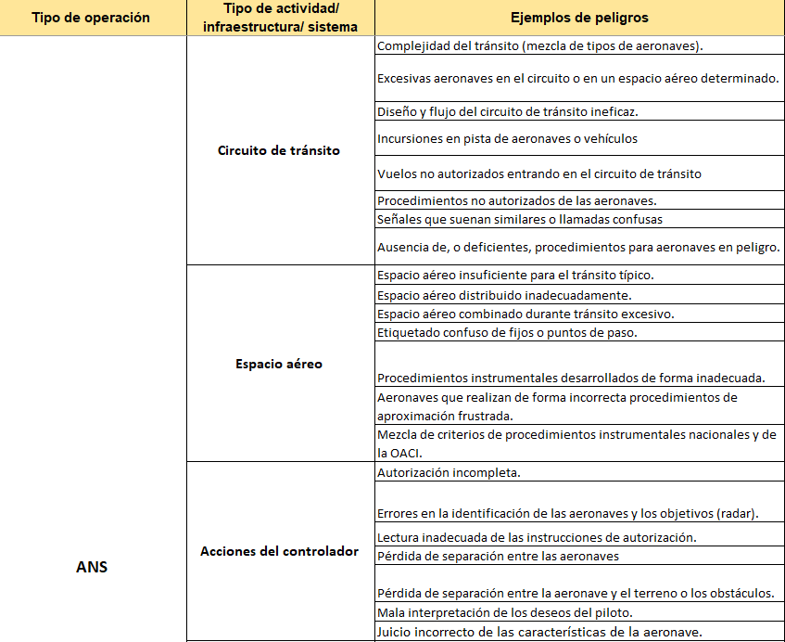
9. Taxonomía de Peligros - PROVEEDOR DE SERVICIOS DE NAVEGACION AÉREA
9. Taxonomía de Peligros

Slide 50
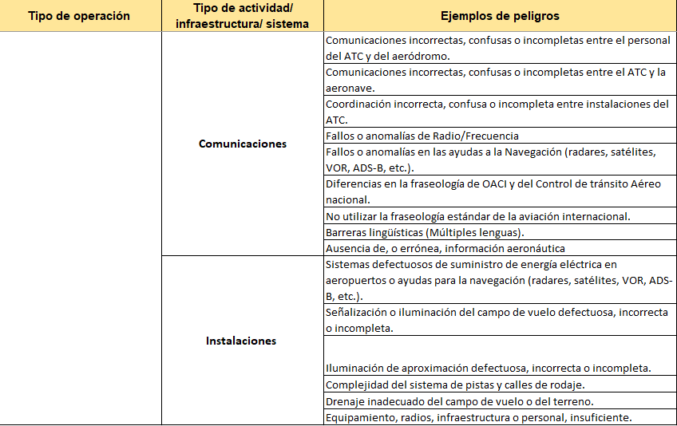
9. Taxonomía de Peligros - PROVEEDOR DE SERVICIOS DE NAVEGACION AÉREA
9. Taxonomía de Peligros

Slide 51

9. Taxonomía de Peligros - DISEÑO Y FABRICACIÓN
9. Taxonomía de Peligros

Slide 52

9. Taxonomía de Peligros - DISEÑO Y FABRICACIÓN
9. Taxonomía de Peligros

Slide 53

9. Taxonomía de Peligros - DISEÑO Y FABRICACIÓN
9. Taxonomía de Peligros

Slide 54
En caso de detectar alguna mejora continua por alguno de los procedimientos, se deberá documentar la misma, indicando el motivo de la mejora y una descripción de la mejora a implementar. la adopción de la mejora continua se efectuará mediante el ciclo PDCA el cual se describe a continuación.
Las cuatro etapas que componen el ciclo PDCA son:
Planificar (Plan): se identifica cuáles son aquellas actividades de la organización susceptibles de mejora y se fijan los objetivos a alcanzar al respecto.
Hacer (Do): se ejecutan los cambios necesarios para efectuar las mejoras requeridas. Es conveniente aplicar una prueba piloto a pequeña escala para determinar el funcionamiento antes de hacer cambios a gran escala.
Verificar (Check): una vez realizada la mejora, se procede a un período de prueba para verificar su buen funcionamiento. En caso que la mejora no cumpla con las expectativas iniciales se realiza modificaciones para ajustarla a los objetivos esperados.
Actuar (Act): finalmente, luego del periodo de prueba se estudian los resultados y se comparan estos con el funcionamiento de las actividades antes de haber sido implantada la mejora. Si los resultados son satisfactorios se implantará la mejora en forma definitiva y a gran escala en la organización; pero si no lo son habrá que evaluar si se hará cambios o si se descarta la mejora.
El procedimiento anterior será efectuado por el Gerente de Seguridad mediante la aplicación “Acciones de Mejora”.
10. Mejora Continua

